Slide 1
PROJETO ONG BACK

Slide 2
CORES UTILIZADAS:

Slide 3
PROBLEMA IDENTIFICADO:
PESSOAS COM TEMPO LIVRE QUE BUSCAVAM AJUDAR INSTITUIÇÕES PORÉM LHE FALTAVAM ACESSO AS INFORMAÇÕES NECESSÁRIO PARA TAL ATO.

Slide 4
SOLUÇÃO VIA PRODUTO DE SOFTWARE:
O SITE BUSCA CONECTAR PESSOAS – ONG'S.

Slide 5
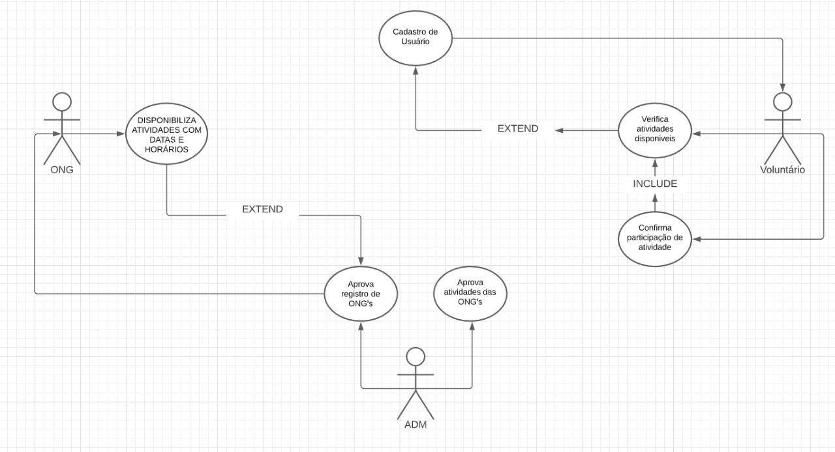
DIAGRAMA DE CASOS DE USO

Slide 6
RESULTADO DO USE CASE POINTS:

Slide 7
APRESENTAÇÃO DO PROTÓTIPO

Slide 8
OBRIGADO!

